Slide 1

SHENZHEN UNIVERSITY
有限风况信息下的
车机协同取件仿真

Slide 2

02
问题与仿真场景
卡车沿路网行驶，通过规划器去进行路径规划，无人机承担部分取件。
预报的天气会随着时间变化，我们如何保证无人机安全返回卡车？
同一块电池连续使用，随着运行时长电量不断减少
每次飞行后更新剩余电量，后续任务不能重新满电，需要找到一个电量的安全阈值，然后确定最大的飞行距离为多少
任务执行中重新判断风况
预测允许起飞，后续载货返程不一定可行，可能受到后续天气的影响
深圳大学粤海校区附近路网
4.12 × 3.99 km
2,106
2,031
55
4 组
覆盖范围
建筑轮廓
道路折线
取件订单
对比场景
02

Slide 3
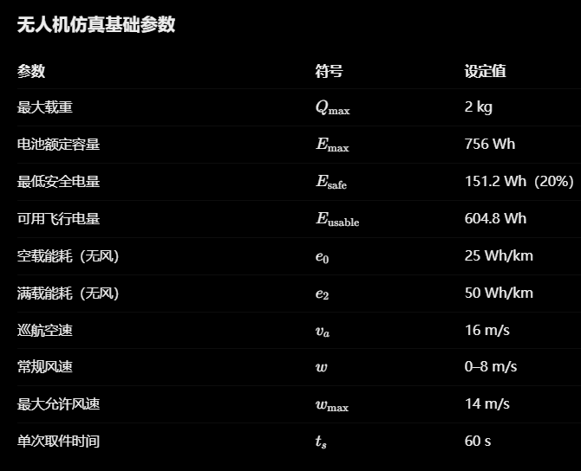
04
仿真参数

Slide 4

一台无人机电池总容量为756Wh、正常巡航空速为16m/s、满载飞行功率为2880W
04
车机协同任务结构
一次无人机任务由发射点、目标客户点和会合点组成
先确定基本的约束
客户点 j
每个订单只能由卡车或无人机完成一次。
卡车路线
空载去程
载货返程
无人机返程后必须与卡车在选定节点会合。
发射点 i
卡车
会合点 k
载荷不超 2kg，航段风速不超 14 m/s。
每次任务结束后，无人机回到卡车并继续使用当前剩余电量。
若返程风况超限，则在客户点落地等待卡车接回。
电量按任务顺序递减，并保留151.2Wh（20%）储备。
可以算出剩余电量可行驶的最大距离（即客户点离汇合点的最大距离）
04

Slide 5
05
决策变量与目标函数
决策变量
目标函数：运营总成本=卡车行驶成本+无人机电能成本+系统总作业的时间成本+客户点取件延误成本
路径与谁执行任务
min Z = cₜ Σ dᵀᵢₖxᵢₖ + cₑ Σ Ēᵢⱼₖyᵢⱼₖ
xᵢₖ ∈ {0,1}
卡车是否行驶道路边 (i,k)
+ cₜᵢₘₑ D_d + cₗ Σ hⱼ
yᵢⱼₖ ∈ {0,1}
无人机是否执行 i 到 j 到 k 的任务
uⱼ , vᵢ ∈ {0,1}
客户是否由卡车服务，卡车是否访问节点
卡车里程成本
卡车行驶产生的运输费用
状态与时间
无人机期望能耗
无人机在不同的天气情况下完成一趟任务的耗电量成本
Aᵢ , Dᵢ
卡车到达和离开节点的计划时间
总作业时间
从卡车从仓库开始行驶到回到仓库的总时间成本
Lᵢ , Bᵢ
卡车载荷和无人机保守剩余电量
客户延误
客户有最晚取件时间，超过最晚取件时间的时间成本
hⱼ
客户计划延误时间
安全回收写入硬约束，不用成本项抵消风险。
05

Slide 6
06
约束条件
每个客户只由卡车或无人机服务一次。
起飞前的完整任务耗电，多次任务，直到低于20%阈值充电
uⱼ + Σᵢ,ₖ yᵢⱼₖ = 1
Bᵢ⁺ ≥ Ēᵢⱼₖ + 151.2 − M_B(1−yᵢⱼₖ)
dᵢⱼ+dⱼₖ ≤ (16−14)tᵤₛₑ + M_D(1−yᵢⱼₖ)
Bᵢ⁻ ≤ 151.2 ⇒ rᵢ=1，Bᵢ⁺=756 Wh
起点只离开一次，终点只进入一次。
Σₕ xₕᵢ = Σₖ xᵢₖ = vᵢ , vⱼ = uⱼ
卡车在无人机返回前不能离开回收点。换电设为120s
Aₖ ≥ Dᵢ + τᵀᵢₖ + 120rᵢ − M_T(1−xᵢₖ)
Dₖ ≥ Dᵢ + τ̄ᵢⱼₖ + 60 + 120rᵢ − M_T(1−yᵢⱼₖ)
无人机在 i 起飞并在 k 回收时，卡车必须选择对应道路边。
Σⱼ yᵢⱼₖ ≤ xᵢₖ
卡车载荷与客户延误
Lₖ = Lᵢ + ΔLᵢₖ , 0 ≤ Lᵢ ≤ Q_T
hⱼ ≥ 服务完成时间 − bⱼ , hⱼ ≥ 0
天气分级与客户延误
超载或天气风险超限的任务不能起飞。
qⱼ yᵢⱼₖ ≤ Q_D , yᵢⱼₖ ≤ γᵢⱼₖ
0–8 m/s：常规；8–14 m/s：强风；>14 m/s：纯卡车
变量范·围与运营时长
A₀ = 0 , D_d ≤ T_max；x、y、u、v 为 0–1 变量
06

Slide 7
08
20% 安全阈值与换电
可以算出无人机剩多少电可以走多远
安全距离
电池容量分配
dᵢⱼ+dⱼₖ ≤ (16−14)tᵤₛₑ
756 Wh
tᵤₛₑ = (Bᵢ−151.2) / 2880 × 3600
可规划电量 604.8 Wh
151.2
换电条件
Bᵢ ≤ 151.2 Wh ⇒ Bᵢ⁺=756 Wh
节点换电规则
每到一个卡车节点先检查电量。低于或等于 20% 时，更换满电电池并增加 120 s 操作时间。
08

Slide 8
11
20% 阈值换电机制
电量检查发生在卡车节点：先判断是否换电，再观测天气和安排下一任务。
①
节点到达
②
阈值判断
③
执行换电
④
重新调度
读取换电前电量 Bᵢ⁻
Bᵢ⁻ ≤ 151.2 Wh
增加 120 s，Bᵢ⁺=756 Wh
观测风况并生成候选任务
11

Slide 9
06
解决方法
01
02
03
04
05
路网与订单
节点观测
可行性筛选
滚动优化
事件执行
构造有向道路图，计算卡车最短时间路径。
卡车到达节点后重新读取风速、风向和电量。
检查载重、建筑净空、能耗、风速和安全距离。
在后续 14 个节点内求解 MILP，只执行当前决策。
更新轨迹与电量，必要时换电或转为纯卡车。
核心可行性判定
载重
航段风速
电量
安全距离
qⱼ ≤ 2 kg
0 ≤ ‖w‖ ≤ 14 m/s
Bᵢ⁺ ≥ Ēᵢⱼₖ + 151.2 Wh
dᵢⱼ+dⱼₖ ≤ (16−14)tᵤₛₑ
调度器每到一个节点重新获取天气
06
Notes:
模型基础参考 Murray and Chu (2015), DOI: 10.1016/j.trc.2015.03.005。
滚动优化与 TSP-D 方法参考 Agatz, Bouman and Schmidt (2018), DOI: 10.1287/trsc.2017.0791。

Slide 10
05
仿真设计
状态驱动的离散事件仿真
四组对照场景
01
输入
场景 | 天气 | 调度方法 | 对照作用
纯卡车 | 不派无人机 | 道路最短路 | 基准组
常规风况 | 0–8 m/s | 逐站分配 | 天气基准
突发强风 | 0–14 m/s | 逐站分配 | 风况扰动
强风滚动规划 | 0–14 m/s | 滚动 MILP | 策略对照
map.、55 个订单、车辆与风场参数
02
状态
卡车节点、当前时间、无人机电量和已完成订单
03
事件
到达、观测、起飞、取件、回收和换电
04
输出
轨迹、逐单决策、天气记录与电量记录
所有场景使用同一批订单和同一张路网，保证对比口径一致。
05

Slide 11


Slide 12
12
四组场景运行结果
场景与方法 | 无人机 | 卡车里程 | 总时间 | 无人机耗电 | 接回 | 换电
纯卡车 | 0 单 | 53.40 km | 189.43 min | 0 Wh | 0 次 | 0 次
常规风况，逐站分配 | 13 单 | 50.42 km | 172.79 min | 375.12 Wh | 0 次 | 0 次
突发强风，逐站分配 | 12 单 | 50.75 km | 174.80 min | 379.95 Wh | 0 次 | 0 次
突发强风，滚动整数规划 | 13 单 | 49.57 km | 170.21 min | 380.73 Wh | 0 次 | 0 次
强风场景内对比
+1 单
−1.18 km
−4.59 min
+0.78 Wh
无人机任务
卡车里程
总作业时间
无人机耗电
12

Slide 13
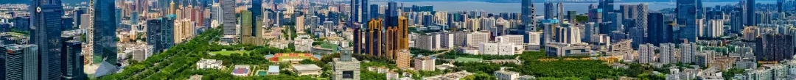
13
结论与仿真边界
主要结论
仿真边界
逐节点观测让模式随天气切换
风向离散为八方向
风况按航段保持不变
换电时间 120 s 为假设
卡车到达节点后按 0–8、8–14、超 14 m/s 重新选择运行模式。
安全距离约束保持量纲一致
用 20% 储备对应的可用飞行时间，乘最不利地速 2 m/s。
换电规则已进入仿真闭环
低于 151.2 Wh 自动换电；本次最低 375.28 Wh，因此未触发。
下一步：增加订单密度和低初始电量工况，专项验证换电触发。

Slide 14
16
论文引用
[1]
Murray C C, Chu A G. The flying sidekick traveling salesman problem: Optimization of drone-assisted parcel delivery. Transportation Research Part C, 2015, 54: 86–109.
DOI: 10.1016/j.trc.2015.03.005
[2]
Agatz N, Bouman P, Schmidt M. Optimization Approaches for the Traveling Salesman Problem with Drone. Transportation Science, 2018, 52(4): 965–981.
DOI: 10.1287/trsc.2017.0791
[3]
Stolaroff J K, Samaras C, O’Neill E R, et al. Energy use and life cycle greenhouse gas emissions of drones for commercial package delivery. Nature Communications, 2018, 9: 409.
DOI: 10.1038/s41467-017-02411-5
[4]
Rodrigues T A, Patrikar J, Oliveira N L, et al. In-flight positional and energy use data set of a DJI Matrice 100 quadcopter for small package delivery. Scientific Data, 2021, 8: 155.
DOI: 10.1038/s41597-021-00930-x
16
Notes:
https://doi.org/10.1016/j.trc.2015.03.005
https://doi.org/10.1287/trsc.2017.0791
https://doi.org/10.1038/s41467-017-02411-5
https://doi.org/10.1038/s41597-021-00930-x

